Slide 1
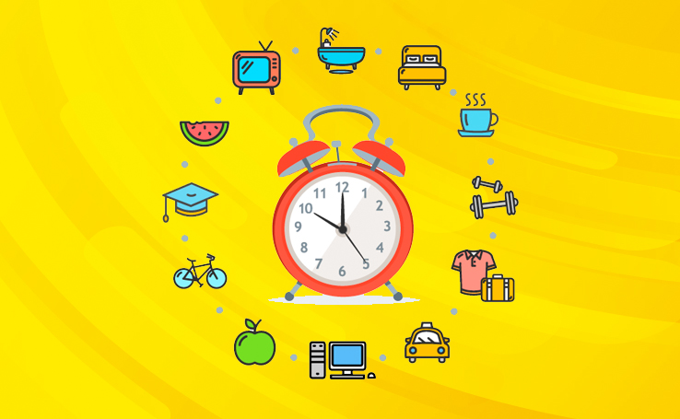
MINHA ROTINA NO BRASIL
EM MEMES!

Slide 2
No Brasil, de segunda à sexta-feira, eu acordo às 5h40…

Slide 3
Eu tomo banho, me arrumo e tomo café da manhã.

Slide 4
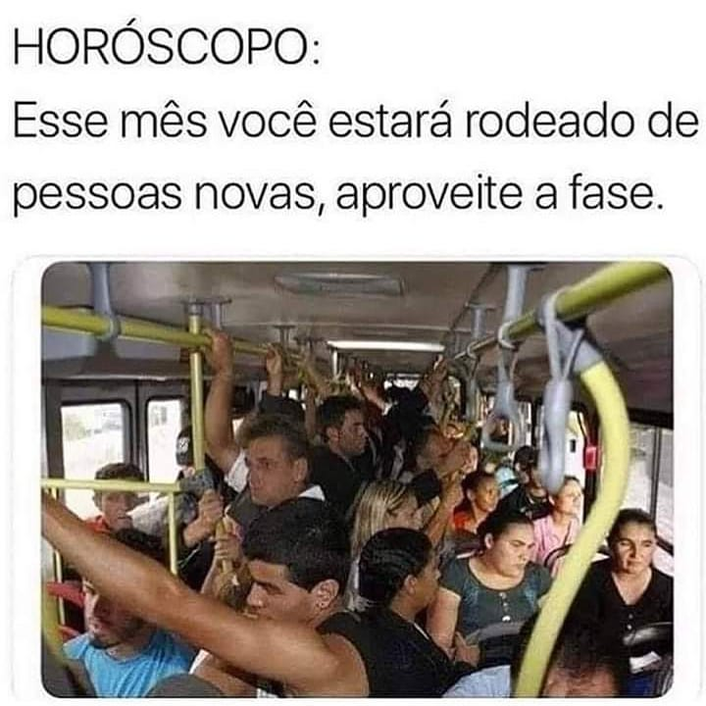
Às 6h30, eu pego o ônibus para ir para o trabalho.

Slide 5
Às 7h30, eu chego ao trabalho.

Slide 6
Às 12h, eu saio com os meus colegas de trabalho para almoçar. Nós voltamos ao trabalho às 13h.

Slide 7
Eu saio do trabalho às 17h e volto para casa.

Slide 8
Ao chegar em casa, às 18h30, eu janto e vou assistir minha aula online.

Slide 9
Eu durmo às 23h.

Slide 10
Durante o fim de semana, eu posso acordar mais tarde, entre 7 e 9h.

Slide 11
Aos sábados, eu me ocupo com a limpeza da casa.

Slide 12
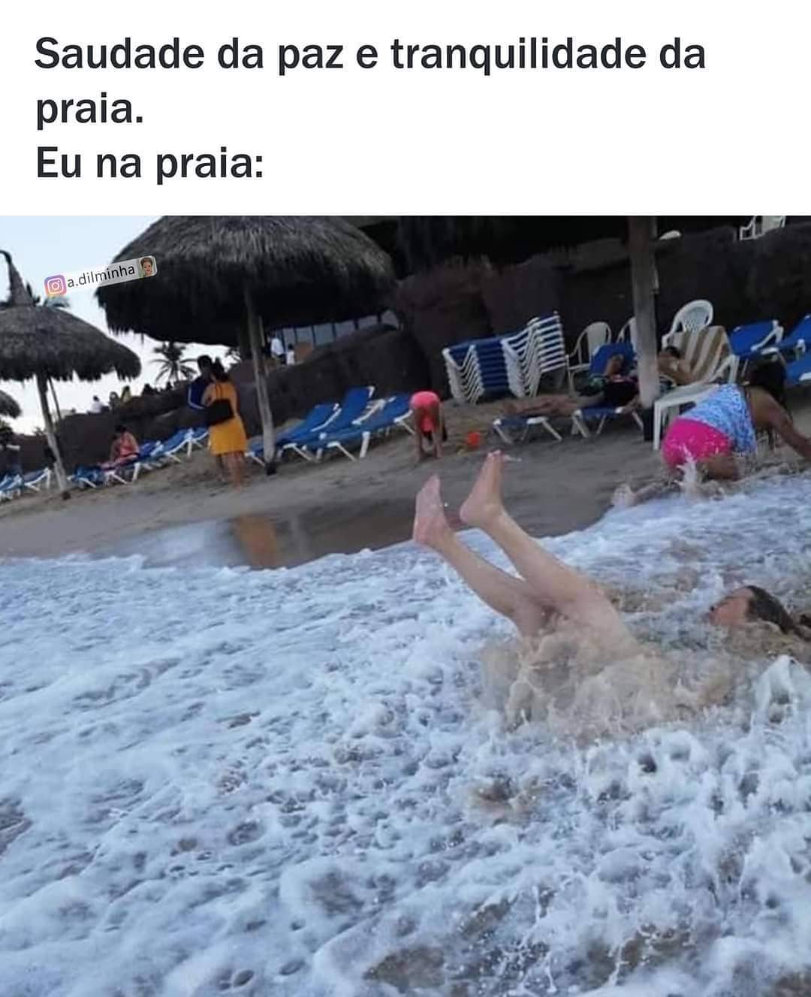
Aos domingos, posso ir à praia ou encontrar alguns amigos.

